Slide 1
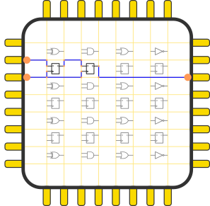

Arquitectura Zynq 7000
Microarquitecturas y Softcores
Título:
Implementación de un Barrel Shifter
Alumno:
Del Sancio, Leonardo Daniel año: 2020

Slide 2
Objetivos:
Crear y agregar un periférico que modele un circuito combinacional de desplazamiento de una entrada en función de otra entrada
(con operandos de 32 bits) usando el IP Packager de Vivado.
La interfaz a utilizar será AXI4 Lite.

Slide 3
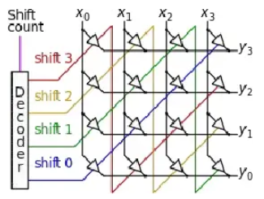
Un barrel shift es un circuito digital que puede correr una palabra de datos por un número especificado de bits y sin el uso de cualquier lógica secuencial , solamente es pura lógica combinacional. Ejemplo de 4 bits.
Esquema: X entradas e
Y salidas.

Slide 4
Variantes para nuestro proyecto:
Agregado de un reloj (Clk_i) para sincronizar al sistema con el micro.
Agregado de Ceros “0“ por cada desplazamiento.

Slide 5
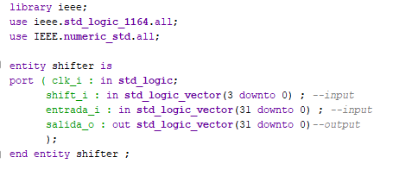
Fuentes:

Slide 6
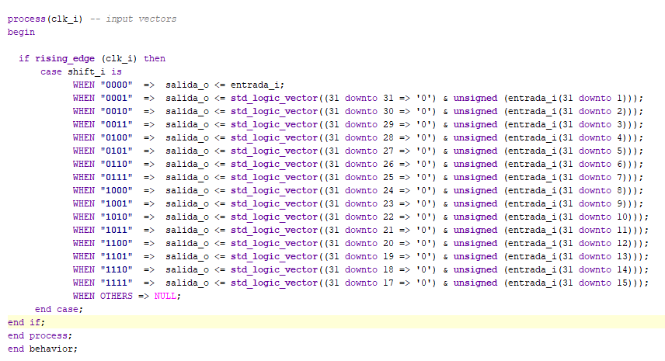

Slide 7
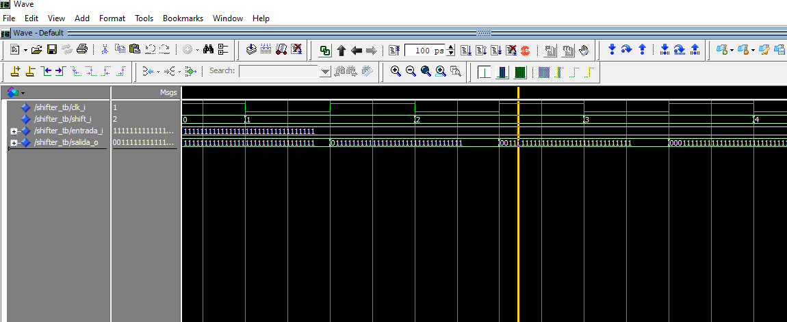
Simulación:

Slide 8
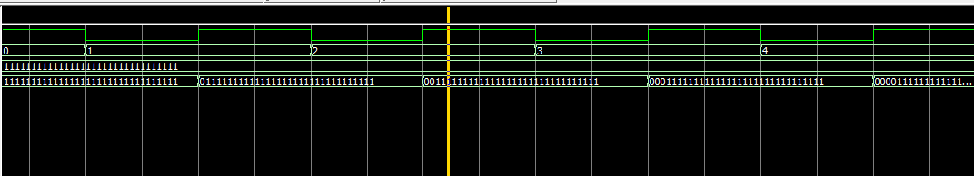
Simulación:

Slide 9
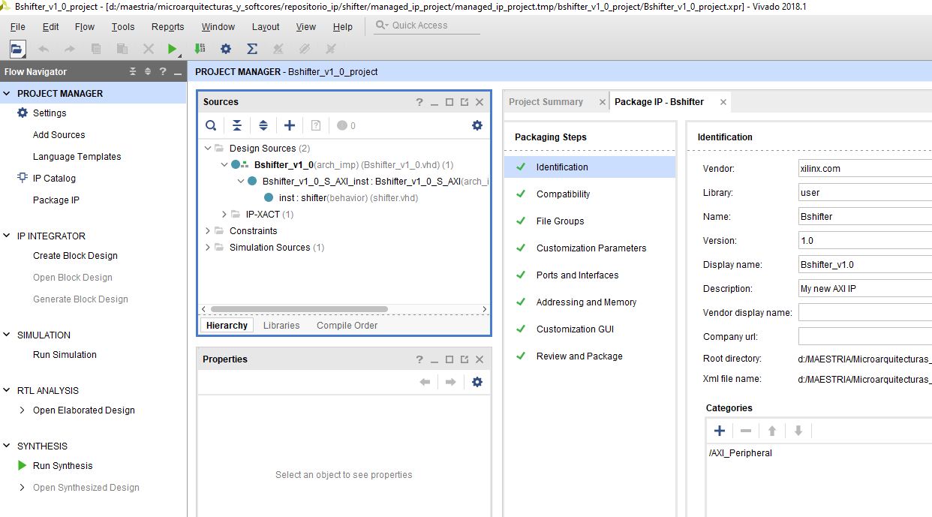
Creación de nuestra IP

Slide 10
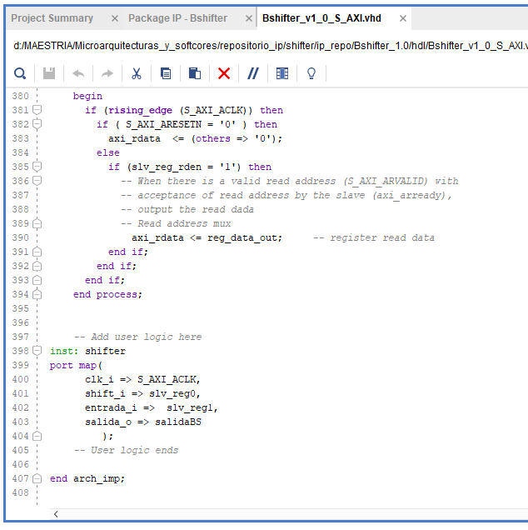

Slide 11
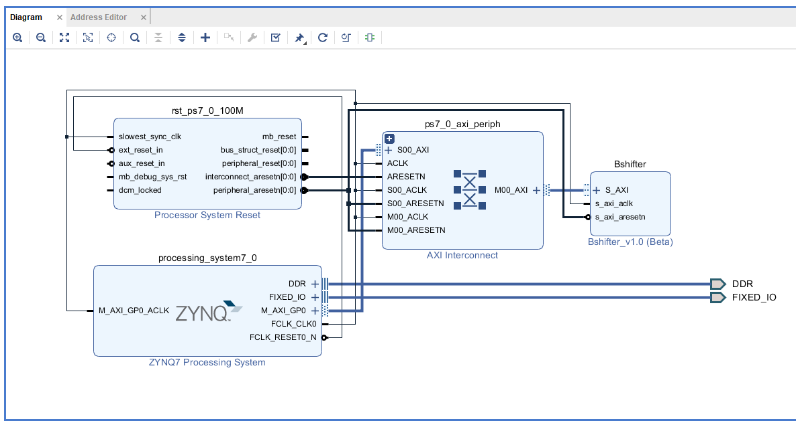

Slide 12
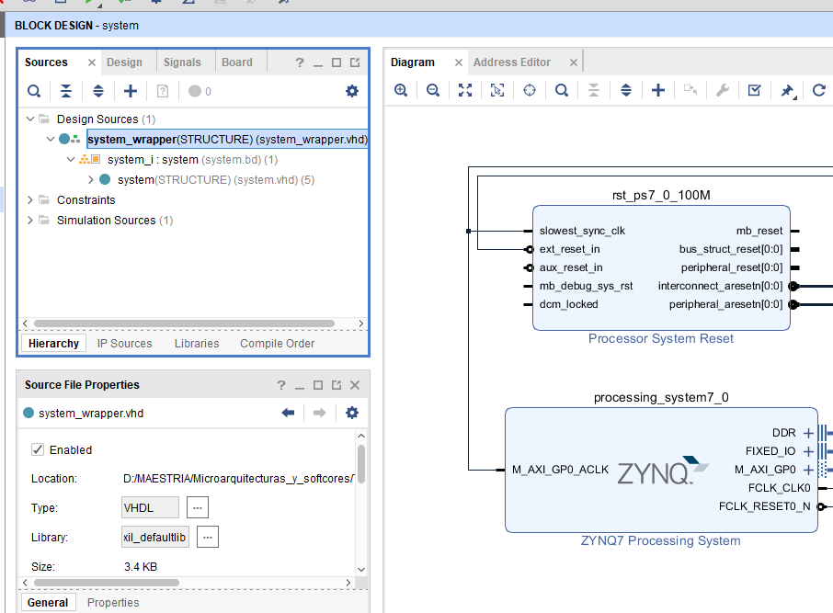
Creamos HDL Wrapper para generar el modelo top level.

Slide 13
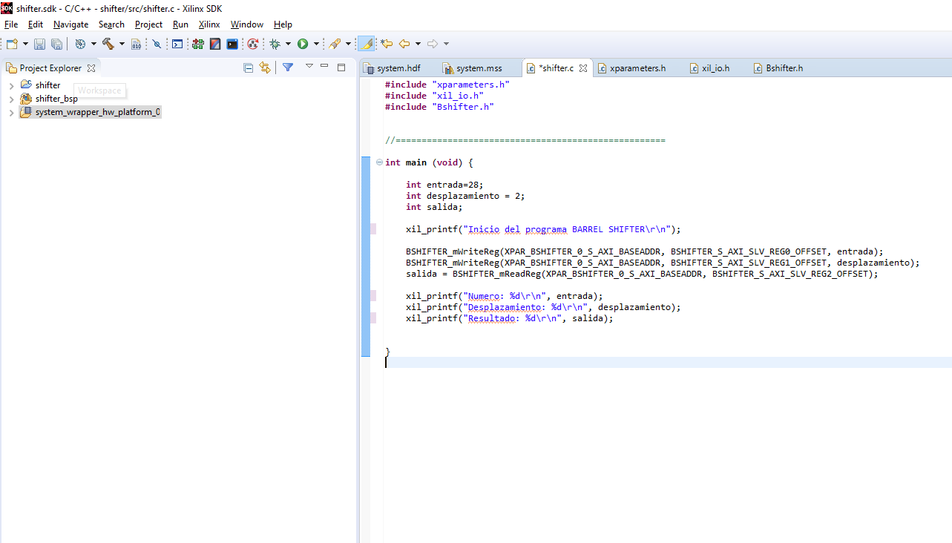

Slide 14
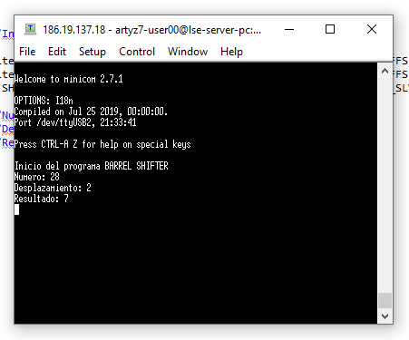

Slide 15
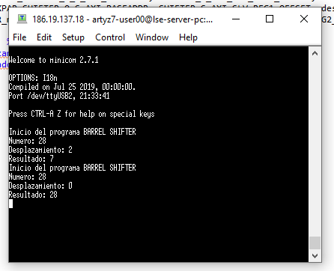
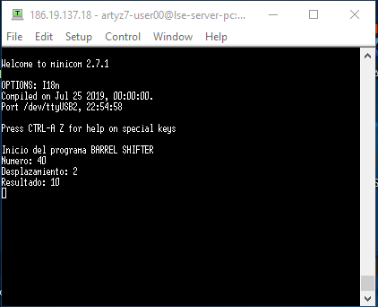

Slide 16
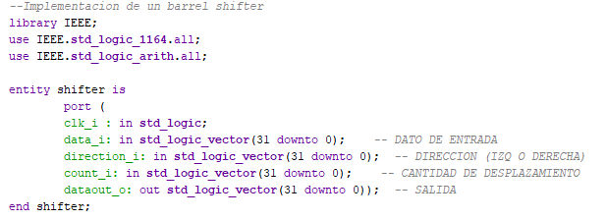
Mejora: Agregar un parámetro extra para indicar el sentido del desplazamiento.

Slide 17
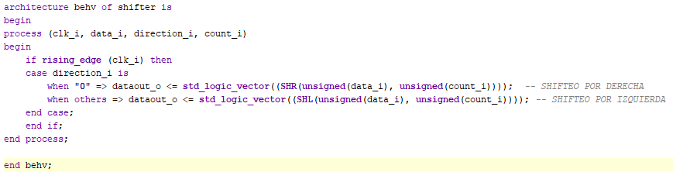

Slide 18
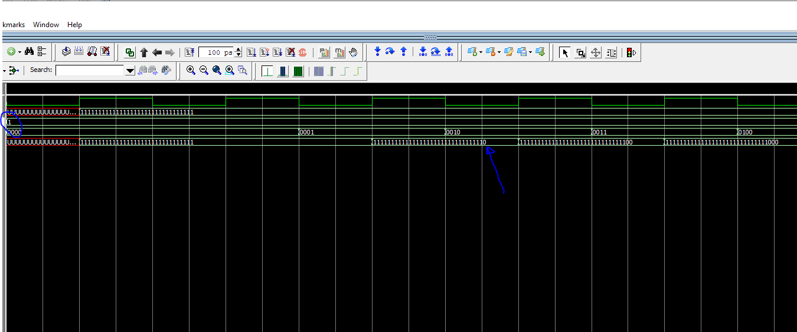
dir <= ‘1’

Slide 19
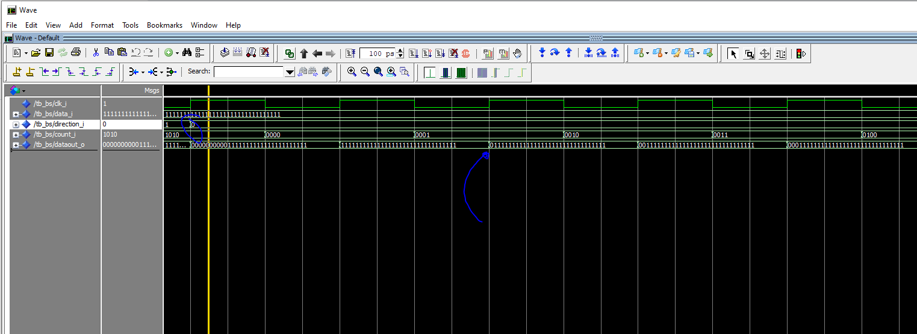
dir <= ‘0’

Slide 20
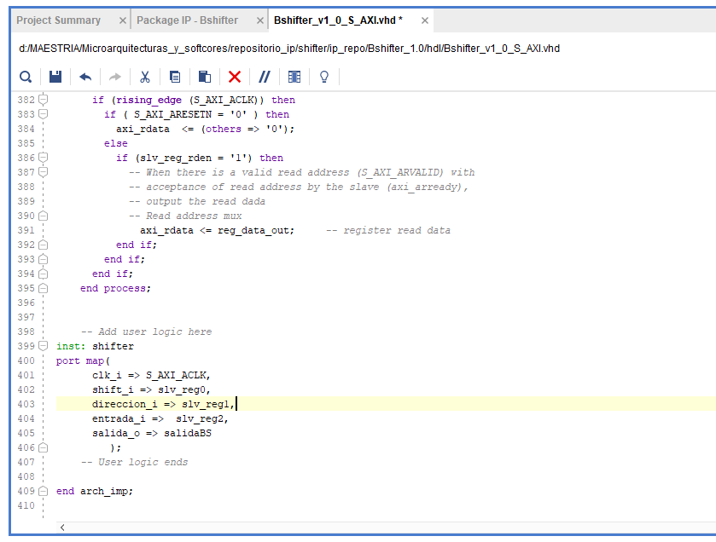
Módulo en donde se implementa la función lógica de interfaz AXI

Slide 21
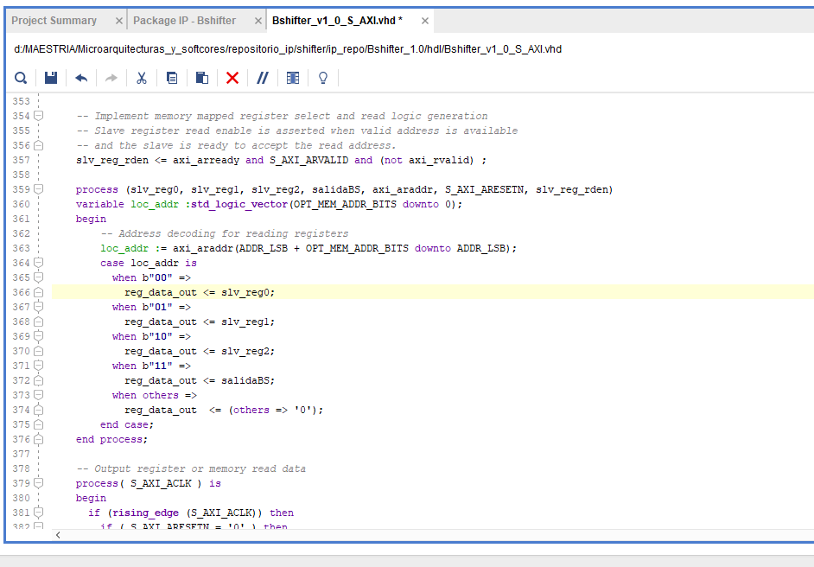

Slide 22
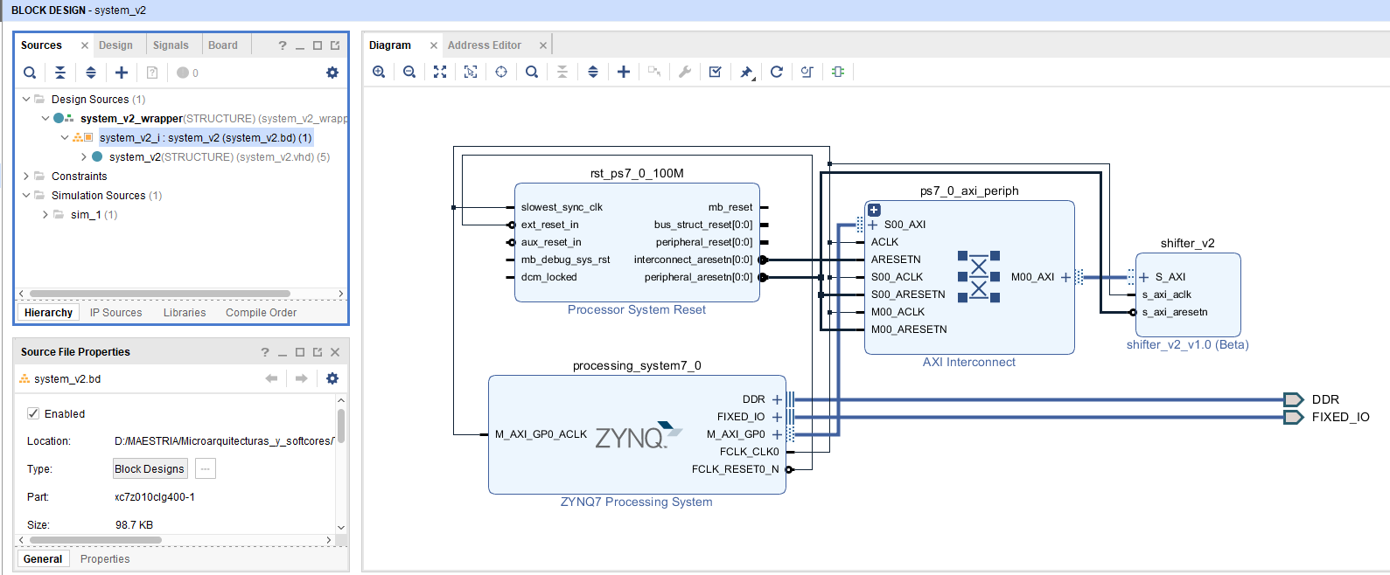

Slide 23
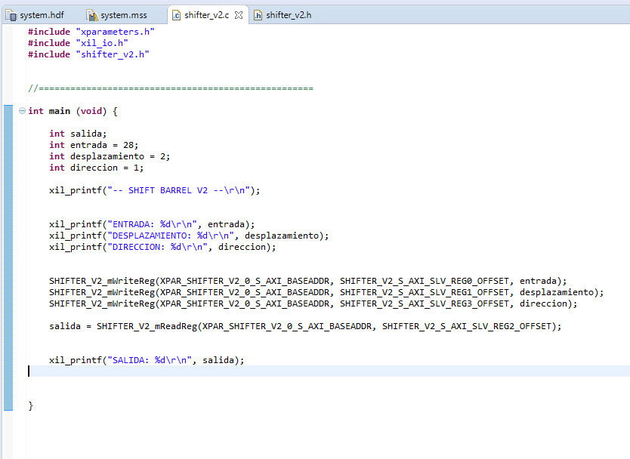

Slide 24
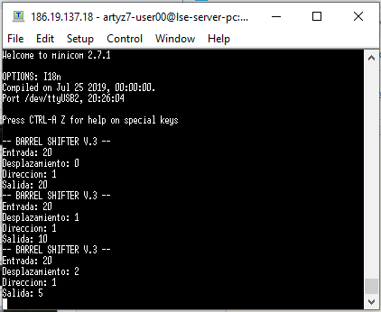
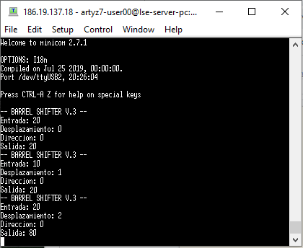
dirección = 1
Divide
dirección = 0
Multiplica

Slide 25
-FIN-

